Slide 1
Регионарная анестезия при хронической боли
выполнил: интерн Нечепуренко Д.А.

Slide 2
Показания к регионарной анестезии Интенсивная боль не купируемая системной фармакотерапией. Полиэтиологичная боль с нейрогенным или патологическим компонентом.

Slide 3
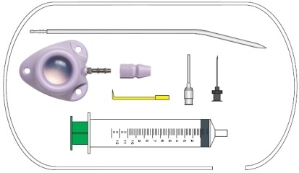
Имплантация систем для эпидурального введения препаратов
Титановый корпус, внутренняя камера прозрачная, а форма эллипса обеспечивает плавный и быстрый ток жидкости, без застоя.

Slide 4
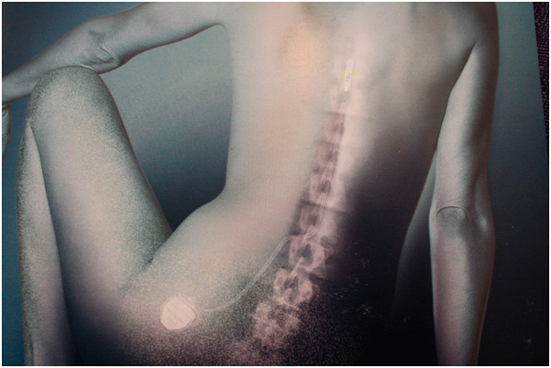
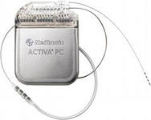
Стимуляция спинного мозга
Титановый корпус, имплантируется в искусственно созданный карман на теле

Slide 5
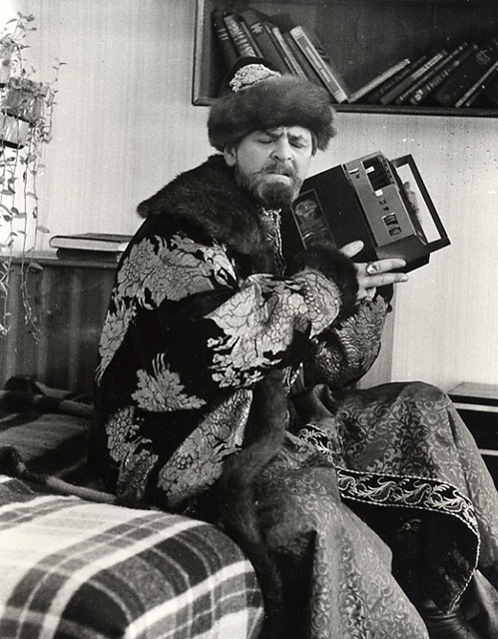
БЛАГОДАРЮ ЗА ВНИМАНИЕ

